Slide 1
LABORATORIO DI SCIENZE
Prof.ssa Maria Bozzolo
Prof.ssa Maria Grazia Bizzarri

Slide 2
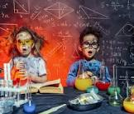
Il libro di scienze apre un mondo affascinante: leggendo e studiando, noi insegnanti, accompagniamo a scoprire fenomeni della natura, le leggi che regolano l’infinitamente piccolo e l’infinitamente grande, le realtà naturali più vicine e quelle lontane anni-luce, il mondo degli animali e di tutti gli esseri viventi, tutte le meraviglie del corpo umano.
Ma la scienza, per eccellenza, è una materia che si studia osservando fenomeni.

Slide 3
Con questi laboratori, attraverso il metodo del problem solving, la progettazione, l’esecuzione e l’analisi dei risultati degli esperimenti, gli alunni diventeranno “scopritori” di conoscenze scientifiche.
I contenuti della Scienza faranno parte del loro bagaglio culturale in maniera duratura in quanto acquisiti tramite una esperienza. La Scienza “vissuta” appassiona e motiva qualunque tipo di alunno, dal più bravo al più svogliato, ed è efficace anche e soprattutto per gli alunni BES che trovano difficoltà con le lezioni frontali e lo studio del libro di testo.

Slide 4
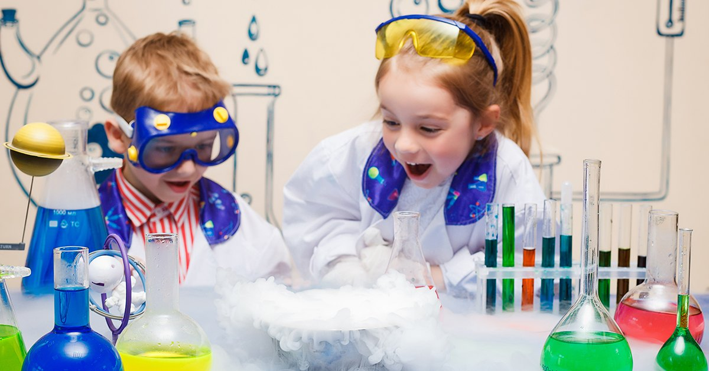
«LABORATORIO CLASSI PRIME»

Slide 5
LABORATORIO
1.BIOLOGIA
2.FISICA
3.CHIMICA

Slide 6
1. LABORATORIO DI BIOLOGIA
LE PIANTE:
-la germinazione dei semi
-fior di zucchino: maschio o femmina?
-le antocianine
-anatomia di un fiore
-pigmenti floreali
-estrazione Dna da una banana
BIOMATERIALI:
-giochi di mais
-plastica biodegradabile?
-fluido non-newtoniano
-come fare la plastica di mais
BIOCHIMICA IN CUCINA:
-il caramello
-la fisica dei pop corn
-le meringhe scientifiche
-il lievito nel pane
MICRORGANISMI:
- Il microscopio
- Come vedere le cellule vegetali
-La vita in una goccia d’acqua
-Coltura di batteri e di muffe

Slide 7
2.LABORATORIO DI FISICA
LE FORZE E IL MOTO:
-il baricentro del falco
-la lievitazione della bottiglia di riso
-densità dell’acqua
L’ARIA E L’ACQUA:
-fisica al bar: inserisci la moneta
-Tre liquidi sovrapposti
-La legge di Stevin
-il mistero della pallina di ping-pong
LA DINAMICA DEI FLUIDI:
-perché l’aereo vola
ELETTRICITA’ E MAGNETISMO:
-il cellulare potrebbe essere spento

Slide 8
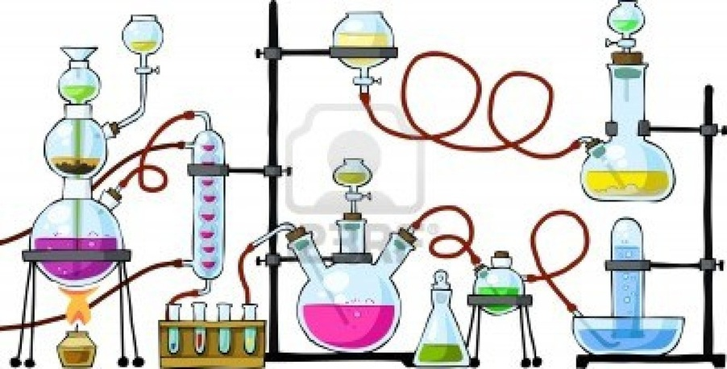
3.LABORATORIO DI CHIMICA
-acqua frizzante e anidride carbonica
-il ghiaccio chimico
-la potenza del sapone
-come fare la colla con l’amido

Slide 9
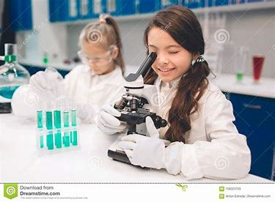
«LABORATORIO CLASSI SECONDE»

Slide 10
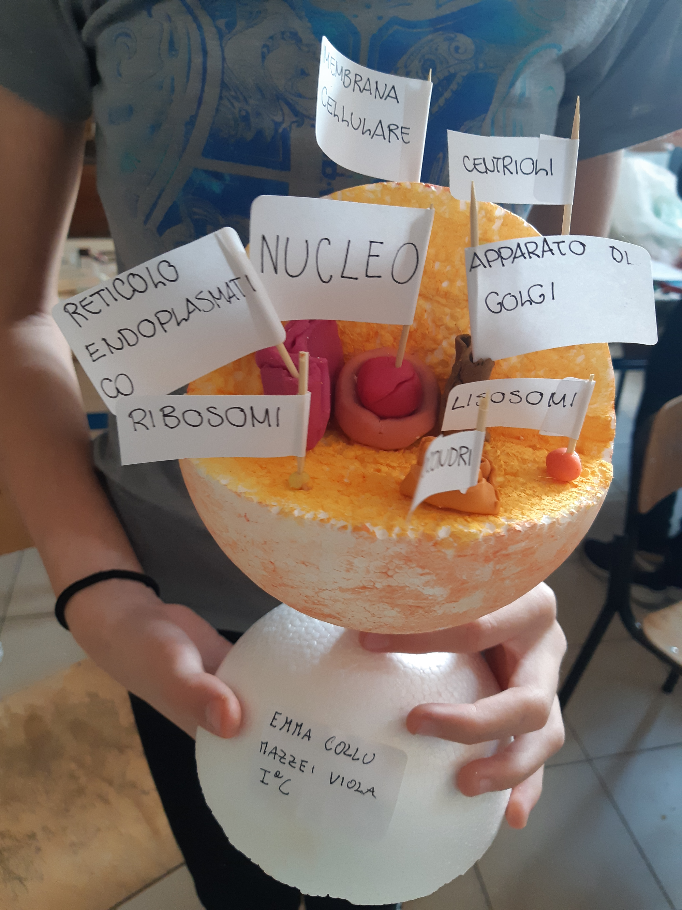
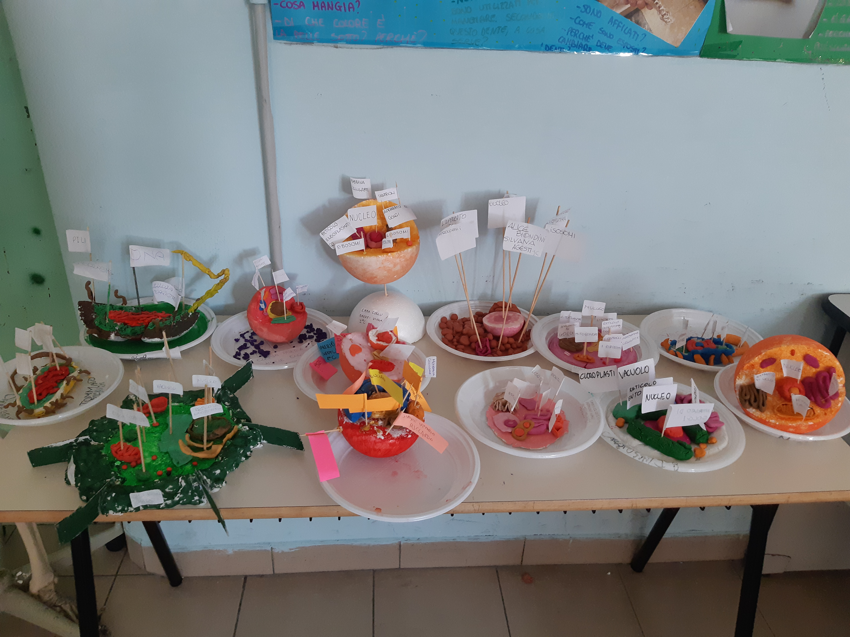
IL LABORATORIO CONSISTE NELL’ESECUZIONE DI CIRCA 12 ESPERIMENTI (microbiologia, biologia, fisica, chimica):
Osserviamo il nostro DNA ad occhio nudo
Costruzione di modellini di cellula animale e vegetale
Preparazione di vetrini e osservazione di cellule animali e vegetali al microscopio ottico

Slide 11
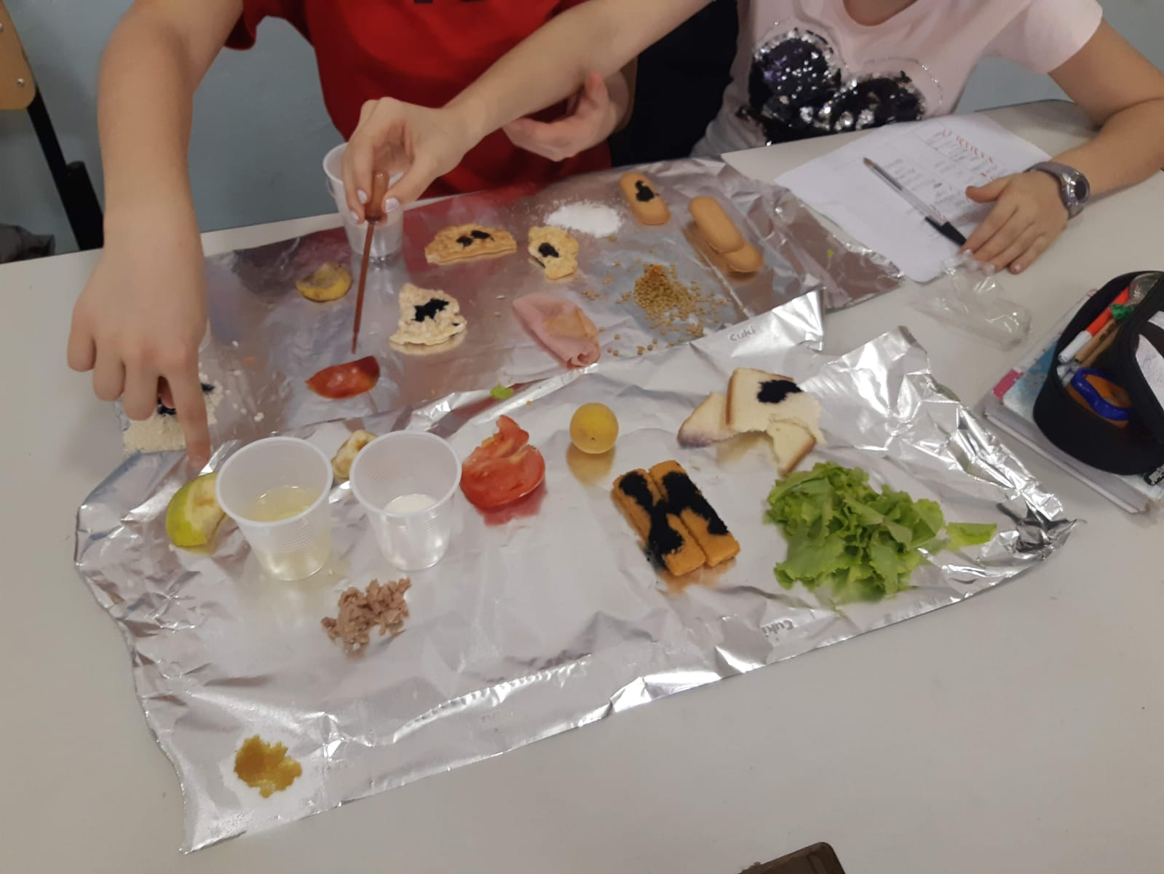
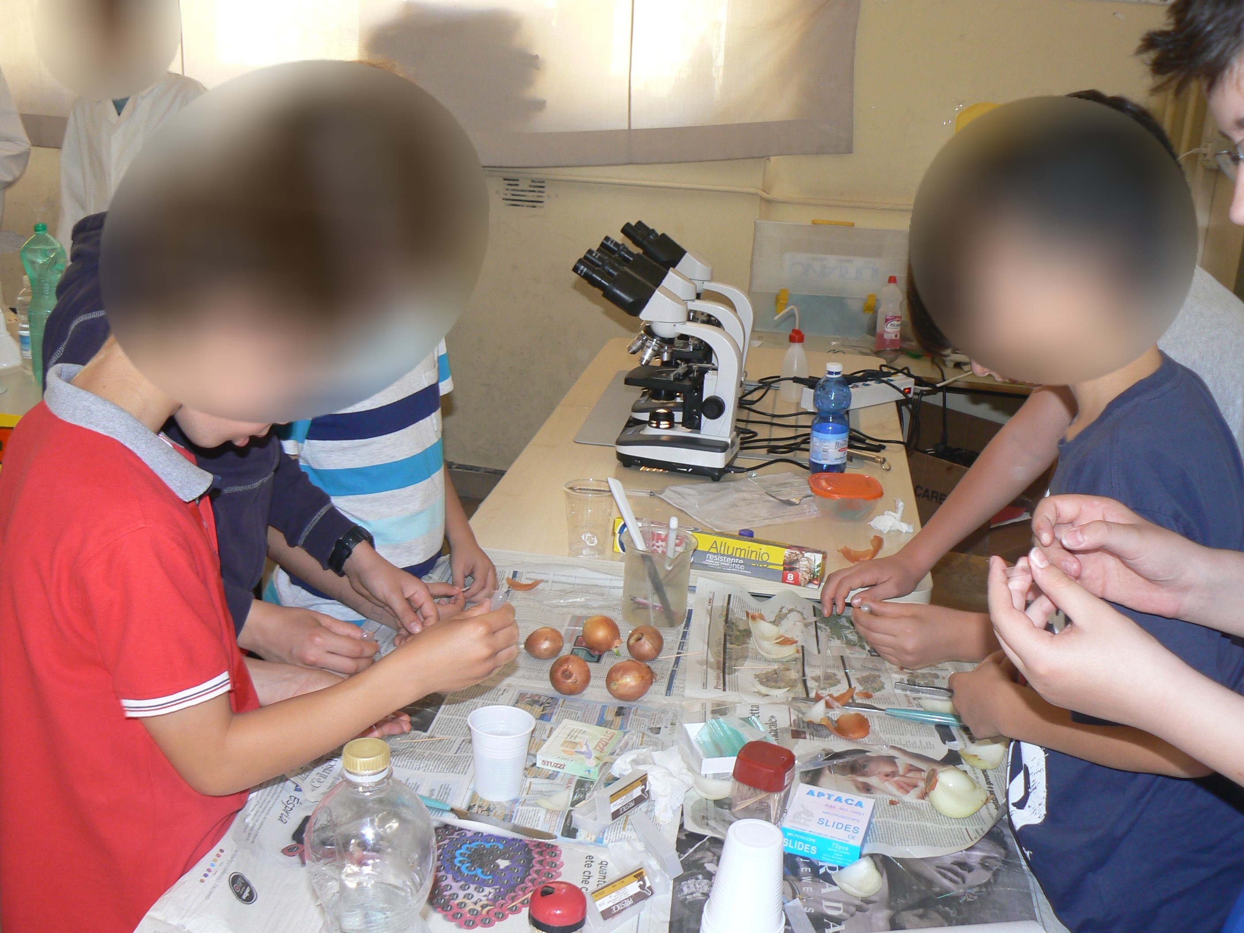
Miscele e tecniche di separazione
Il saggio dell’amido negli alimenti e digestione dell’amido
Misura sperimentale del peso e del volume di solidi, liquidi e gas

Slide 12
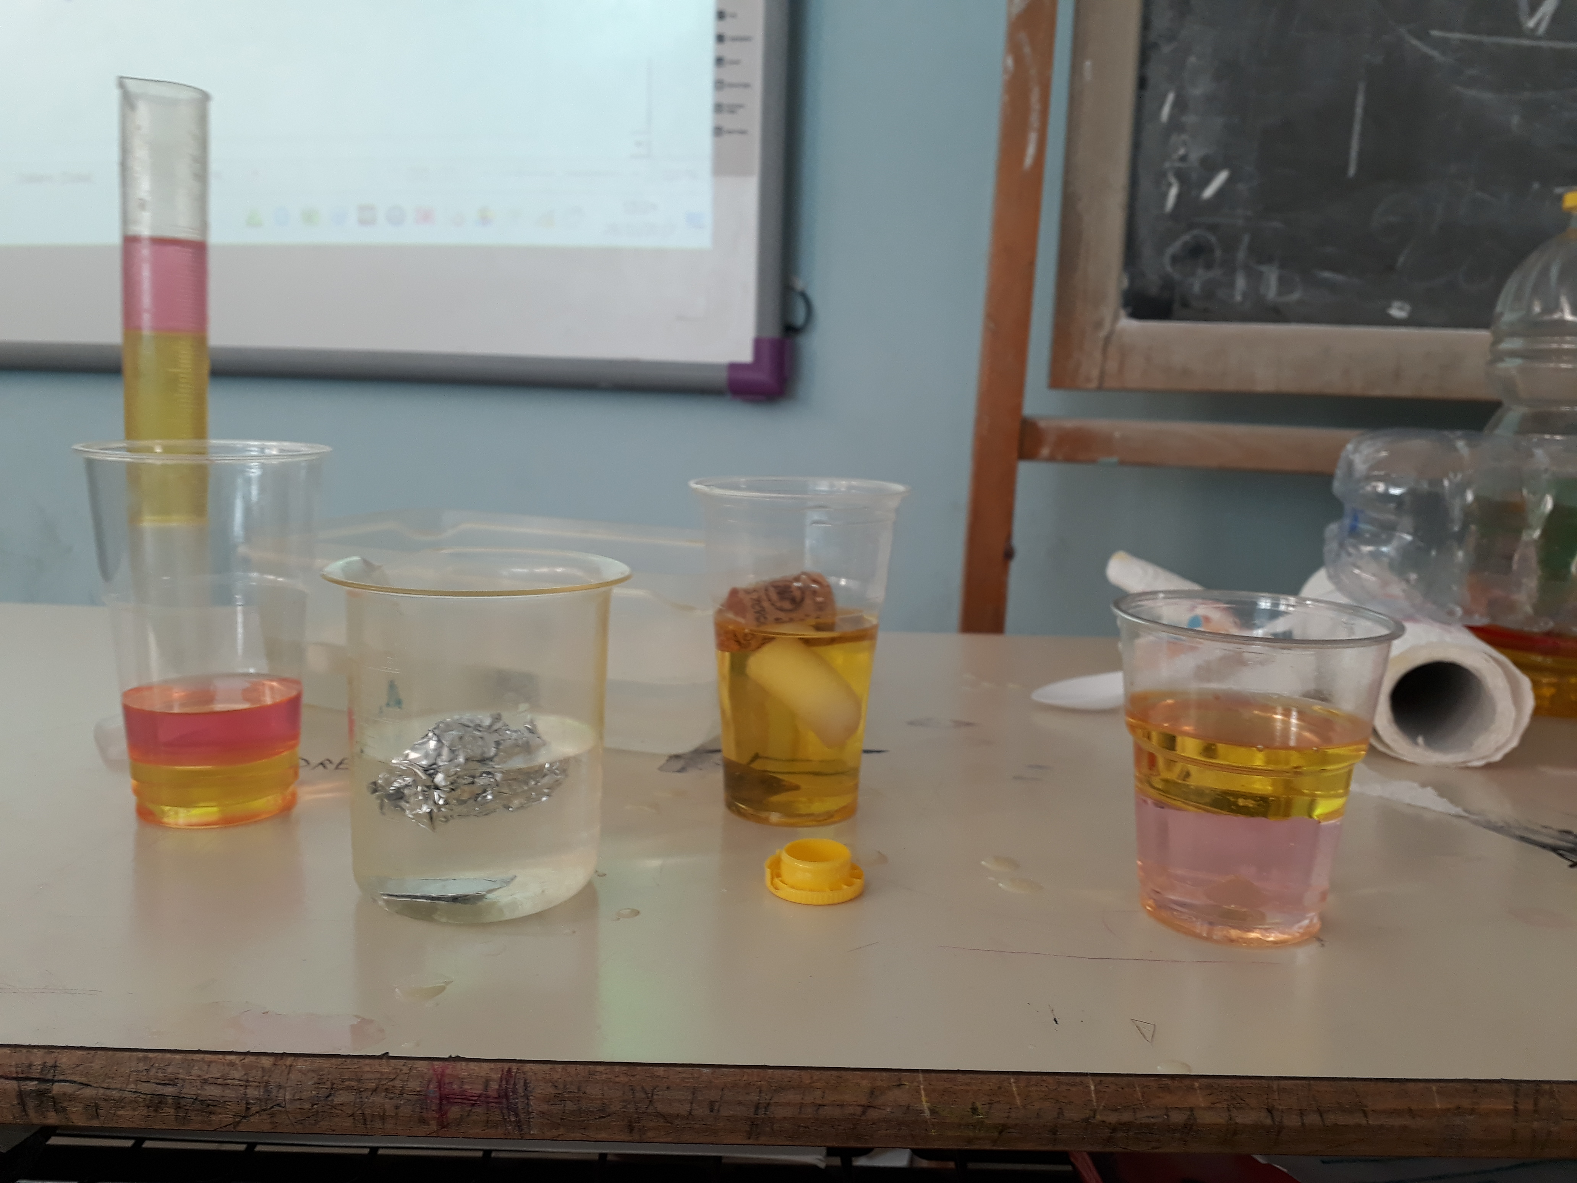
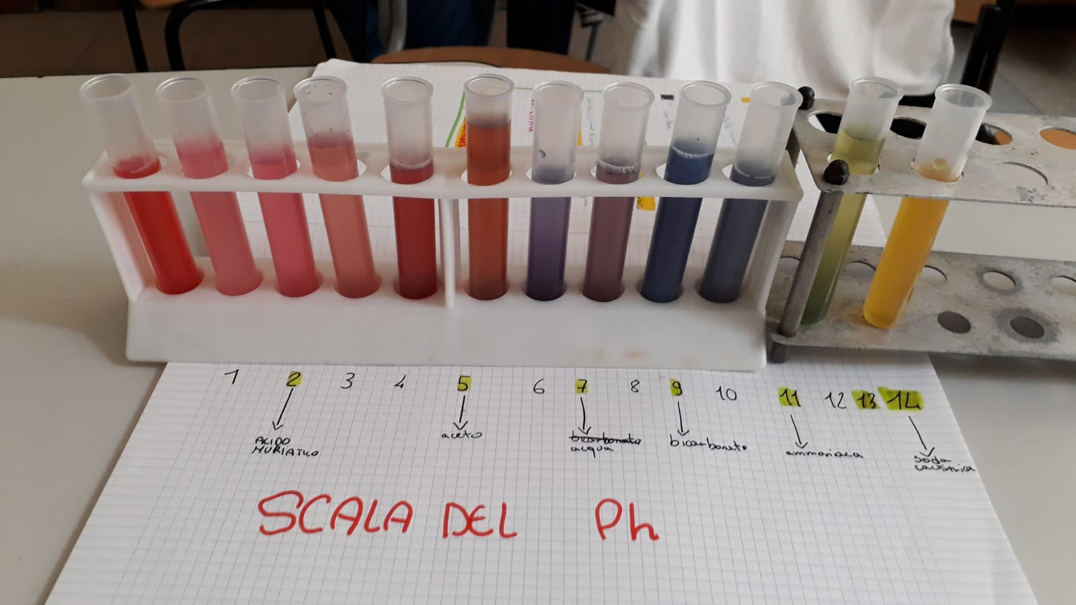
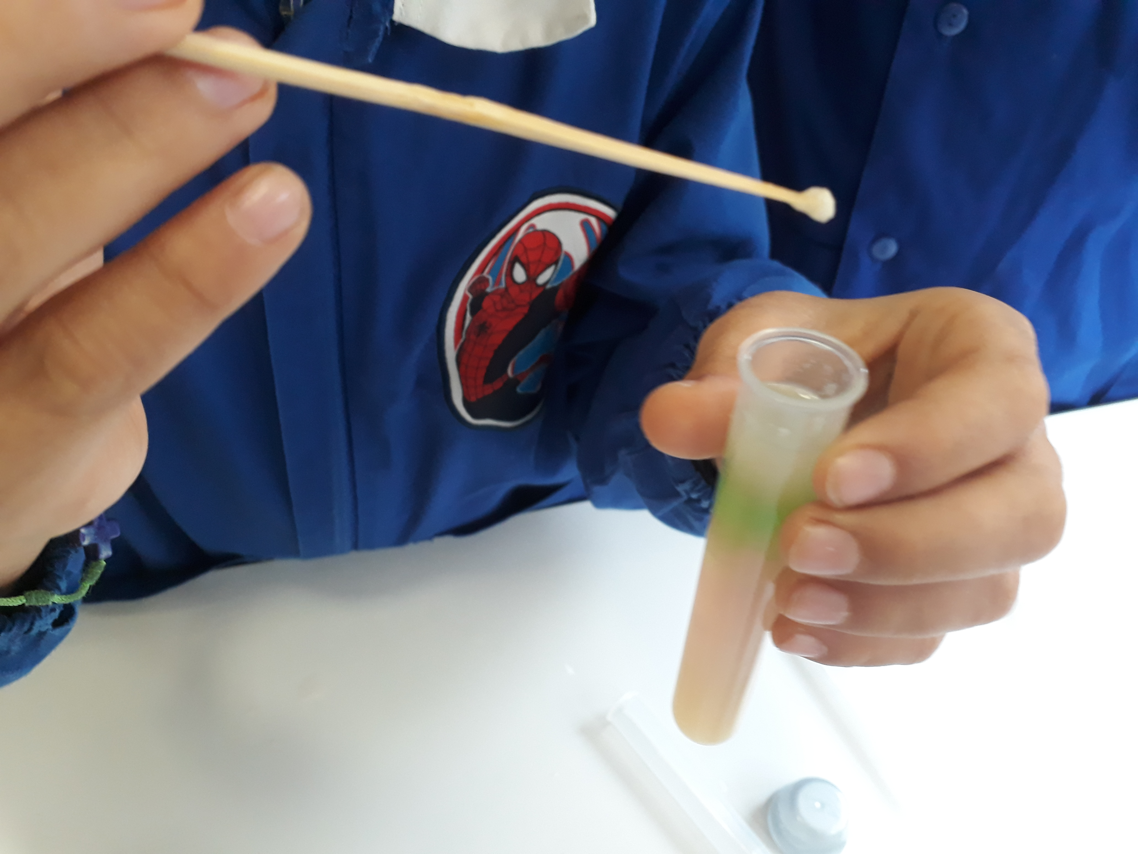
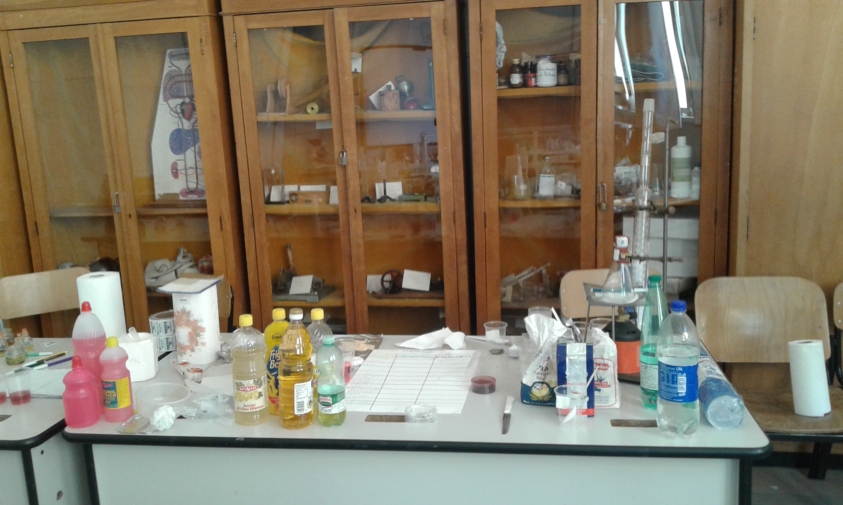
La chimica che passione! Reazioni chimiche spontanee
Scopriamo il pH di sostanze con un indicatore di pH naturale: il cavolo rosso

Slide 13
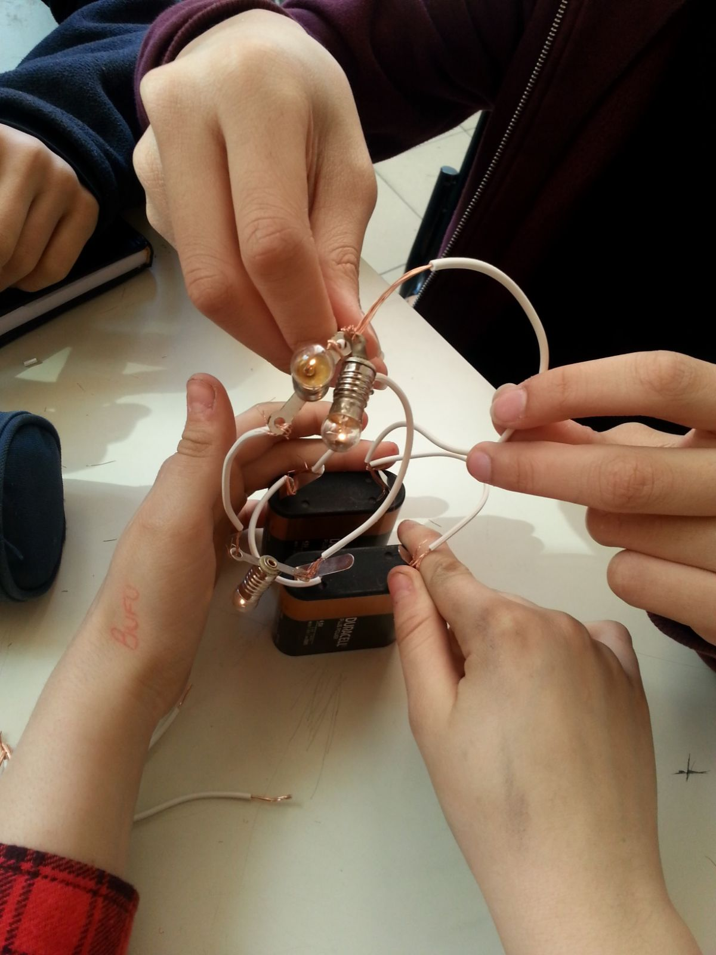
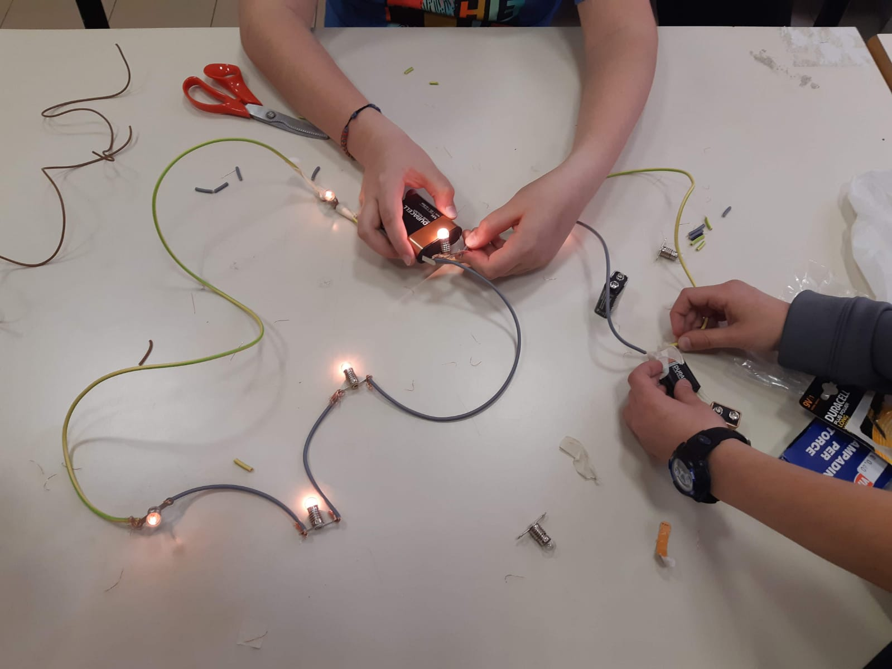
La legge di Ohm: costruzione di circuiti elettrici

Slide 14
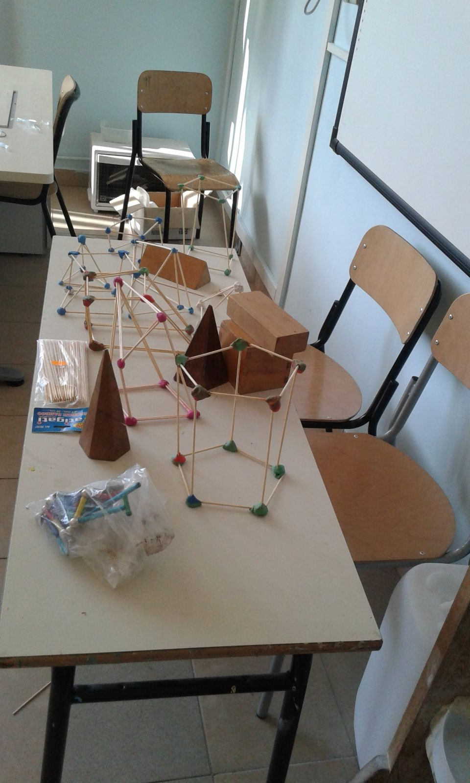
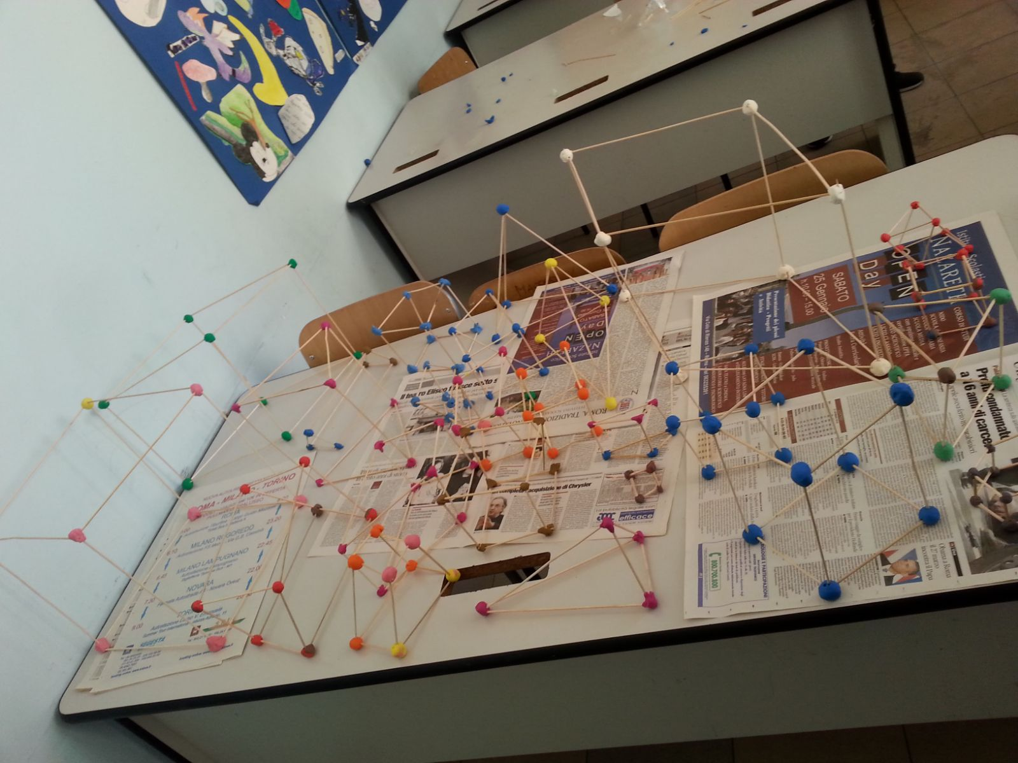
Verifichiamo il fenomeno della dilatazione termica nei solidi, liquidi e gas
Proporzionalità diretta tra peso e volume: il peso specifico
Scopriamo insieme il principio del galleggiamento
Costruzione di solidi geometrici

Slide 15
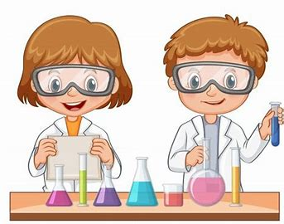
Ogni esperimento sarà preceduto da due lezioni: una lezione di introduzione in cui si darà una base teorica e si avvierà una discussione collettiva attraverso il metodo del problem solving, una lezione in cui ci sarà la stesura del protocollo scientifico e la suddivisione dei materiali da portare, e di seguito ci sarà l’esecuzione dell’esperimento.

Slide 16
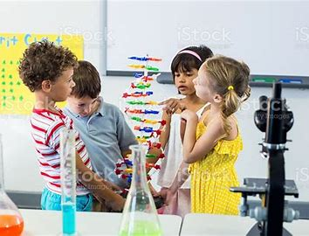
VI ASPETTIAMO TUTTI PER INIZIARE QUESTO FANTASTICO PERCORSO INSIEME

